Slide 1

Лабораторная работа №1. Введение в облачные вычисления
Модели сервисов в облаке: IaaS, PaaS, SaaS
Выполнил Богданов Юрий, студент группы I2302

Slide 2
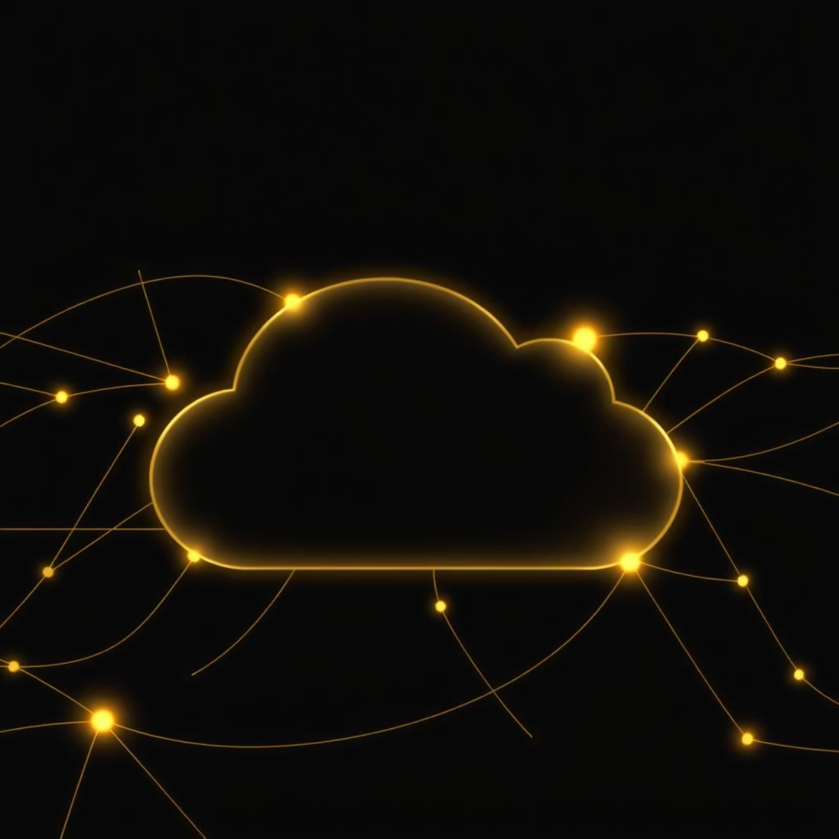
Введение в облачные вычисления
Облачные вычисления — это фундамент современной цифровой инфраструктуры, позволяющий организациям экономить ресурсы, масштабироваться и использовать передовые сервисы без значительных капитальных вложений.
Согласно NIST, облака предоставляют удобный доступ к общему пулу настраиваемых ресурсов: серверам, хранилищам, приложениям и сервисам, которые доступны по требованию.
Модели IaaS, PaaS и SaaS являются краеугольным камнем облачных решений, широко применяемых в бизнесе, образовании и повседневной жизни.

Slide 3
Основные понятия и характеристики
Что такое облачные вычисления?
Масштабируемость
Модель предоставления доступа к вычислительным ресурсам (серверы, хранилища, приложения) через интернет по требованию. Пользователь оплачивает только используемые ресурсы, что обеспечивает гибкость и экономию.
Возможность быстро увеличивать или уменьшать вычислительные ресурсы в соответствии с текущими потребностями, обеспечивая высокую гибкость.
Доступность
Оплата по факту использования
Работа сервисов 24/7 из любой точки мира, гарантируя бесперебойный доступ к данным и приложениям.
Модель «pay-as-you-go», при которой пользователь платит только за фактически потребленные ресурсы, что оптимизирует затраты.

Slide 4


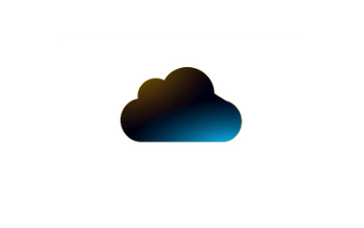
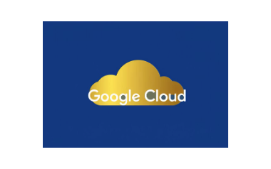
IaaS (Infrastructure as a Service)
Инфраструктура как услуга
IaaS — это модель облачных вычислений, предоставляющая доступ по требованию к серверам, хранилищу и сетям, размещённым в дата-центрах провайдера. Клиент сам управляет операционной системой, приложениями и данными, а поставщик отвечает за оборудование и базовые сервисы. Это позволяет значительно снизить затраты на оборудование и обеспечивает высокую масштабируемость.
Провайдер
Железо: серверы, сеть, хранилище
Клиент
ОС, Приложения и данные
IaaS
Фундамент облачной инфраструктуры
Примеры ведущих IaaS-провайдеров:
Amazon Web Services
(AWS)
Microsoft Azure
Google Cloud

Slide 5
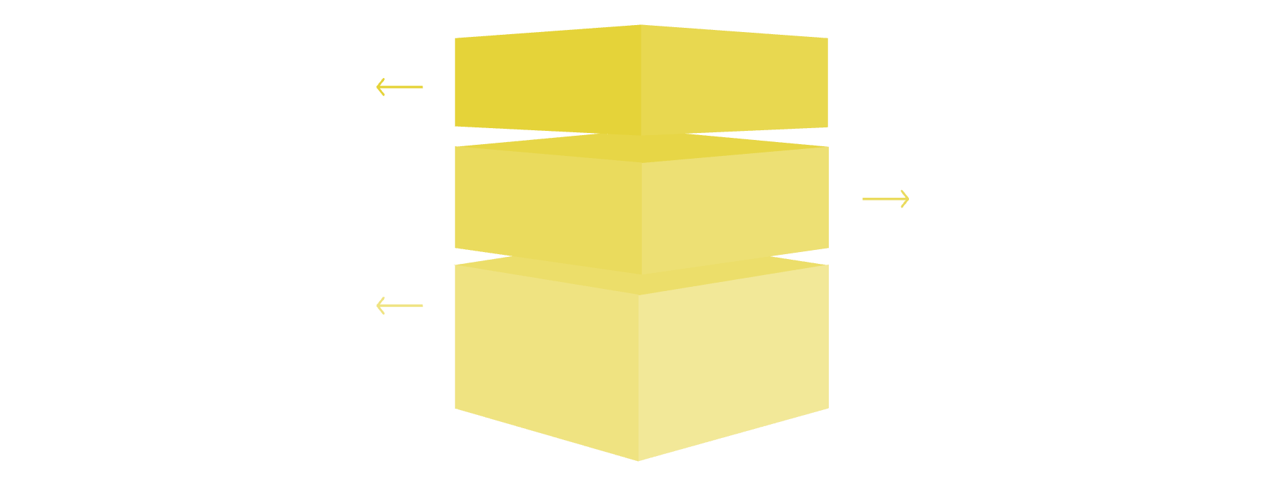

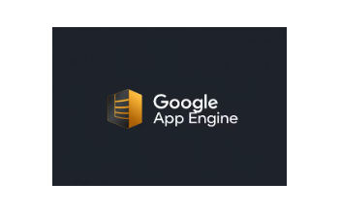
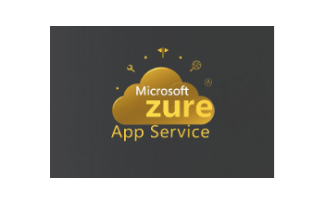
PaaS (Platform as a Service)
Платформа как услуга
Провайдер Физическое оборудование, сеть, виртуализация
PaaS предоставляет разработчикам готовую платформу для создания, развертывания и управления приложениями. Включает операционные системы, среды выполнения, базы данных и веб-серверы.
Провайдер Операционные системы, Runtime, Middleware
Клиент Приложения и данные
Устраняет необходимость управлять базовой инфраструктурой.
Примеры PaaS-сервисов:
Ускоряет процесс разработки и сокращает время выхода на рынок.
Идеально подходит для команд, сосредоточенных на коде, а не на конфигурации серверов.
Heroku — удобная среда для быстрой разработки и развертывания веб-приложений
Google App Engine — платформа для масштабируемых приложений с интеграцией сервисов Google
Microsoft Azure App Service — облачная платформа для веб-приложений и API.

Slide 6
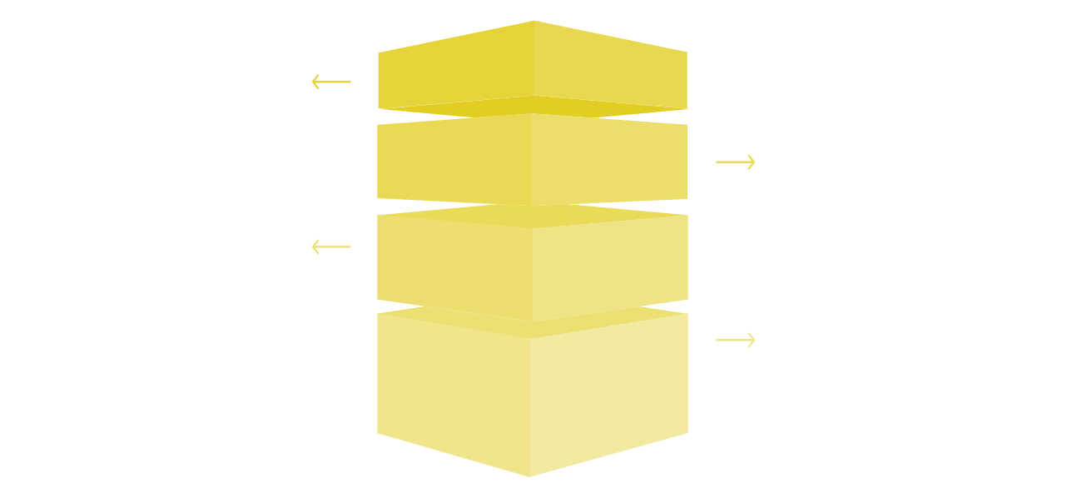
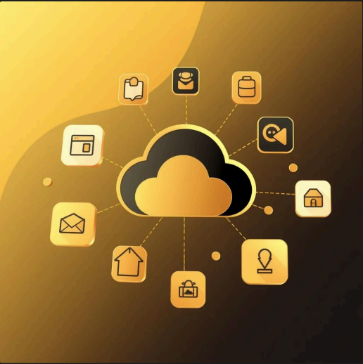




SaaS (Software as a Service)
SaaS — это модель, где программное обеспечение доступно по подписке через интернет, без необходимости установки или обслуживания. Пользователи просто подключаются и используют готовое решение.
Пользователь
Использует приложение.
Приложения
Данные и среда
Управляет поставщик.
Управляет поставщик.
Инфраструктура
Не требует локальной установки и настройки.
Включая сеть и оборудование, поставщик управляет.
Обеспечивает доступность с любого устройства через браузер.
Провайдер полностью отвечает за обслуживание, обновления и безопасность.
Примеры широко используемых SaaS-решений
Gmail — электронная почта
Dropbox — облачное хранилище файлов
Slack — командная коммуникация
Zoom — видеоконференции

Slide 7
Сравнительная таблица облачных моделей
Понимание различий между IaaS, PaaS и SaaS критически важно для выбора подходящего решения.
Аспект
IaaS
PaaS
SaaS
Уровень управления
Высокий (ОС, приложения)
Средний (приложения)
Низкий (только использование)
Основное назначение
Инфраструктура
Разработка приложений
Готовые приложения
Гибкость
Максимальная
Высокая
Ограниченная
Примеры
AWS EC2, Azure VM
Heroku, Google App Engine
Gmail, Microsoft 365
Каждая модель предлагает уникальный баланс гибкости, контроля и удобства, подходящий для различных бизнес-задач.

Slide 8






Практическое применение облачных моделей
Развлечения
Образование
Повседневная жизнь и бизнес
Стриминговые сервисы, такие как Netflix и Spotify, активно используют IaaS и PaaS для масштабирования своей инфраструктуры и быстрой доставки контента миллионам пользователей по всему миру, обеспечивая бесперебойную работу.
Платформы Google Classroom и Moodle являются примерами SaaS-решений, которые обеспечивают удобный доступ к учебным материалам, инструментам для совместной работы и дистанционного обучения, облегчая взаимодействие между студентами и преподавателями.
Google Drive и Microsoft 365 (ранее Office 365) — это SaaS-приложения, которые глубоко интегрированы в нашу повседневную и рабочую жизнь, предоставляя облачное хранилище, редакторы документов и инструменты для совместной работы из любой точки мира.

Slide 9








Заключение: Выбор модели для вашей задачи
IaaS = Контроль
PaaS = Удобство
Вы получаете максимальный контроль над инфраструктурой, что идеально для сложных или уникальных рабочих нагрузок.
Отличный выбор для разработчиков, которые хотят сосредоточиться на коде, а не на управлении серверами.
Все модели дополняют друг друга
SaaS = Простота
Часто компании используют гибридные подходы, комбинируя преимущества всех трёх моделей для достижения оптимальных результатов.
Идеально подходит для конечных пользователей, которым нужно готовое решение без необходимости обслуживания.
Спасибо за внимание!

Slide 10

Источники
Что такое IaaS, PaaS, SaaS — Cloud.ru. Ссылка: https://cloud.ru/blog/chto-takoye-iaas-paas-saas
NIST Special Publication 800-145: The NIST Definition of Cloud Computing — официальный документ. Ссылка: https://nvlpubs.nist.gov/nistpubs/legacy/sp/nistspecialpublication800-145.pdf
IaaS, PaaS, SaaS: в чем разница? — IBM Think. Ссылка: https://www.ibm.com/think/topics/iaas-paas-saas
Для более глубокого изучения облачных моделей и их практического применения рекомендуем обратиться к официальной документации ведущих облачных провайдеров и авторитетным источникам, таким как NIST.

